Slide 1
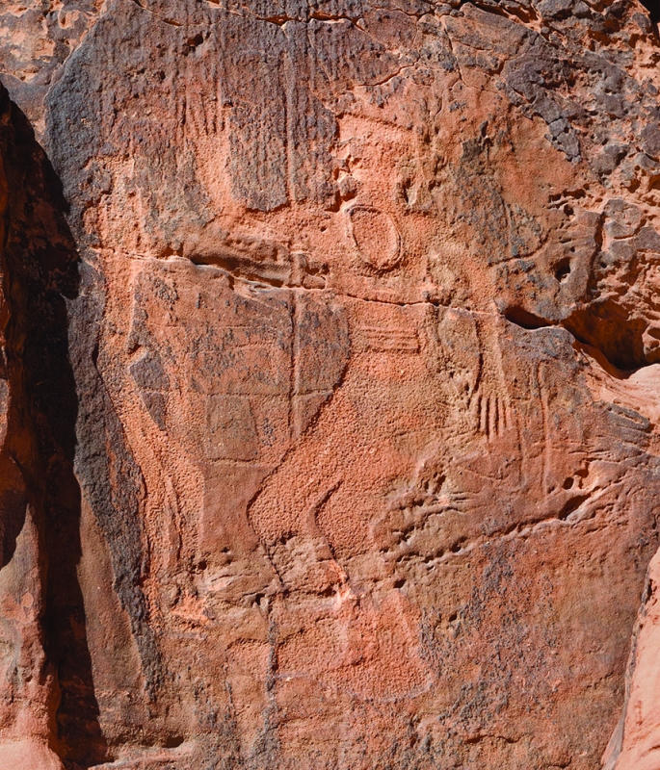
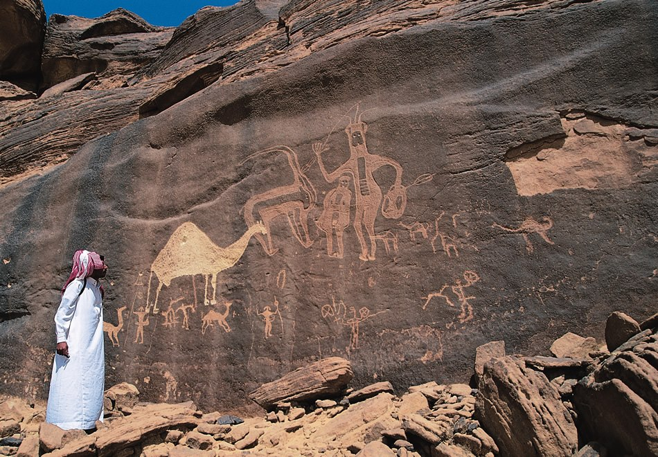
ماهي الأدوات المستخدمة في رسم تلك الرسومات الأثرية؟

Slide 2
التصميم بالحاسب الآلي

Slide 3
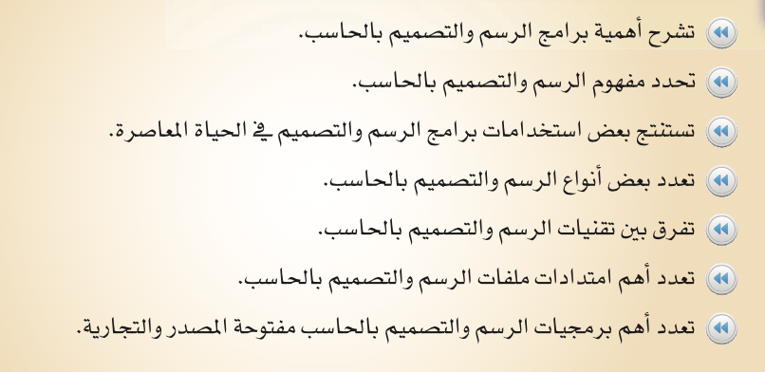
بعد دراستك لهذه الوحدة سوف تحقق الأهداف التالية:

Slide 4
ماهي أهمية برامج التصميم والرسم بالحاسب؟

Slide 5
أهمية برامج التصميم والرسم بالحاسب

Slide 6
في دقيقة وحدة اكتبي مفهوم الرسم والتصميم بالحاسب...
انتهى الوقت

Slide 8
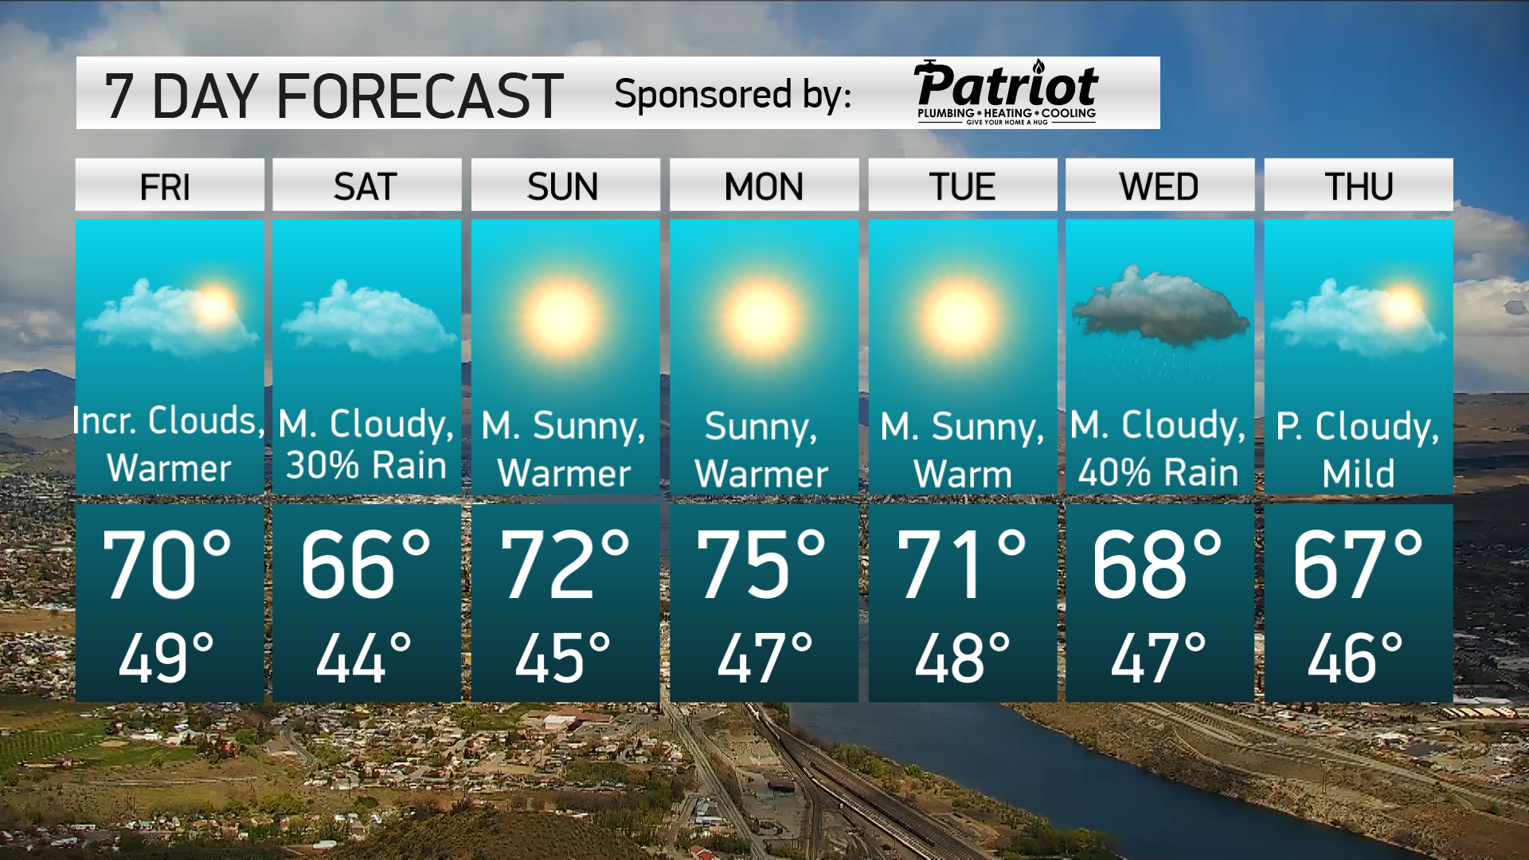
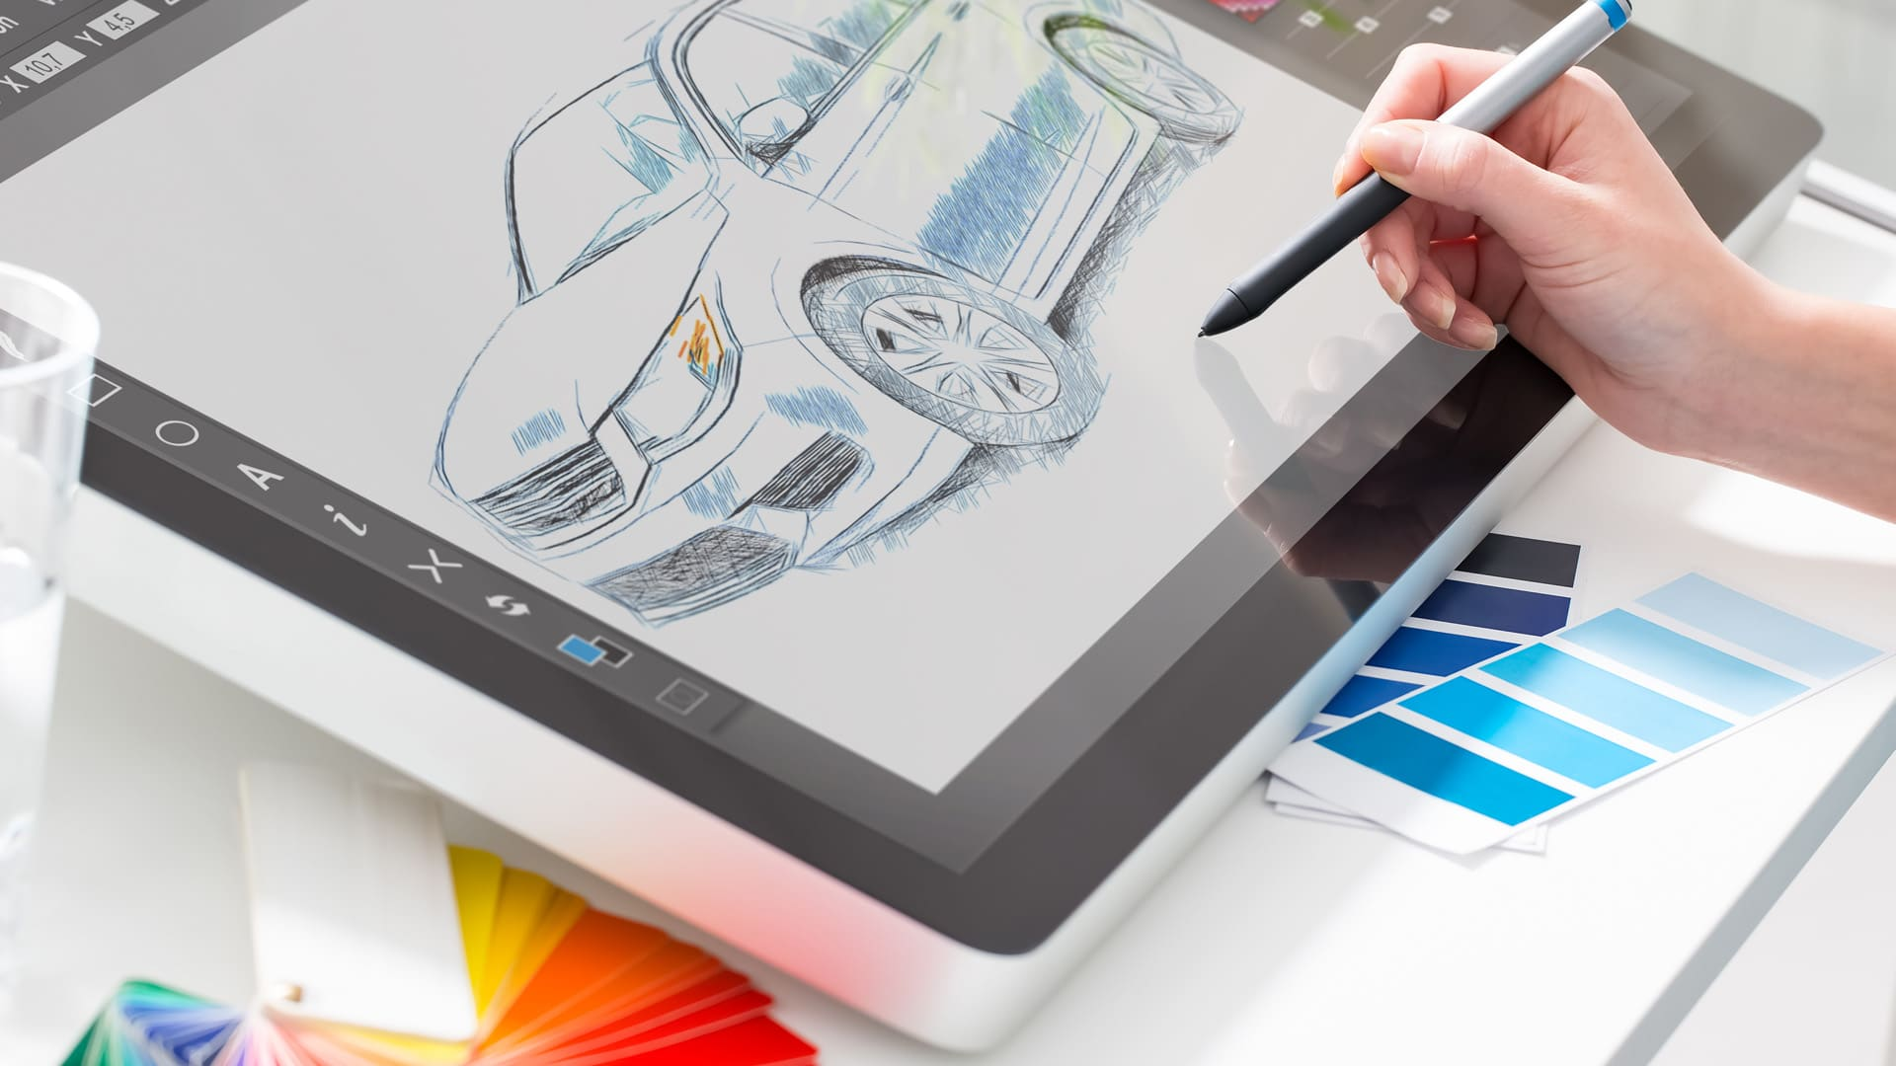
اسنتتجي من خلال الصور مجالات استخدام الرسم والتصميم بالحاسب

Slide 9
مجالات استخدام الرسم والتصميم بالحاسب
03
02
01
06
05
04
العسكري
الطبي
التعليمي
الجغرافيا والطقس
الإعلام والاعلان
الصناعي

Slide 10
نشاط
أنواع التصميم والرسم بالحاسب (٩٧-١٠٠)

Slide 11
فسري المعلومات التالية المرفقة بالصورة
النوع: JPEG
الحجم: 64KB
الأبعاد: 411 x 730 Pixel

Slide 12
تقنيات الرسم بالحاسب
تقنية الرسوم المتجهة
تقنية الرسوم النقطية

Slide 13
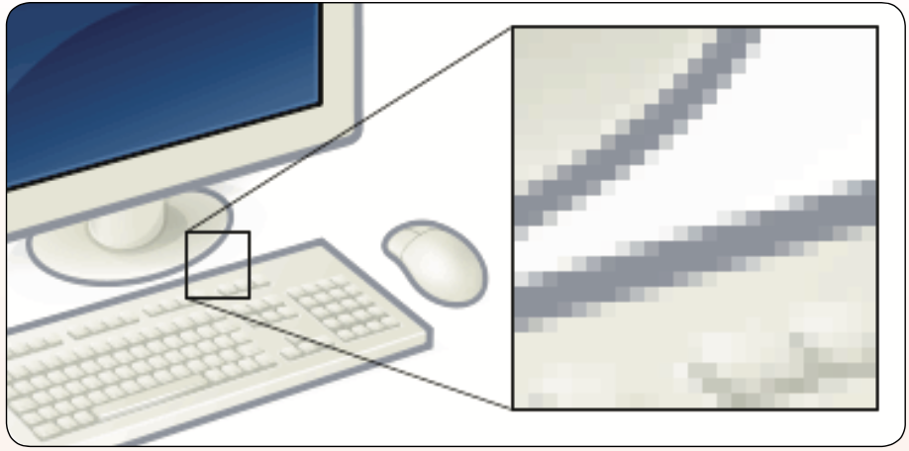
تقنيات الرسم بالحاسب
تقنية الرسوم النقطية

Slide 14
تقنيات الرسم بالحاسب
تقنية الرسوم المتجهة

Slide 15
مقارنة بين تقنيات الرسم بالحاسب (١٠١)
وجه المقارنة | تقنية الرسم النقطية | تقنية الرسم المتجهة
جودة الصورة عند التكبير
تعديل الصورة
التحويل بين التقنيتين
حجم الصورة
البرامج

Slide 16
مقارنة بين تقنيات الرسم بالحاسب
وجه المقارنة | تقنية الرسم النقطية | تقنية الرسم المتجهة
جودة الصورة عند التكبير | تقل الجودة | لا تتأثر
تعديل الصورة | سهلة التعديل | صعبة التعديل
التحويل بين التقنيتين | صعوبة التحويل إلى المتجهة | سهولة التحويل إلى النقطية
حجم الصورة | أكبر | أقل
البرامج | Photoshop, Gimp | Illustrator, Corel Draw, Inkscape

Slide 17
نشاط
إمتداد ملفات الرسم والتصميم بالحاسب (١٠٢)

Slide 18
نشاط١ نشاط٢
برامج الرسم بالحاسب (١٠٣-١٠٤)

Slide 19
التطبيق
حل أسئلة الكتاب

Slide 20
مراجعة

Slide 21
شكراً يا رائعات أ/ غدير الحارثي

